Slide 1
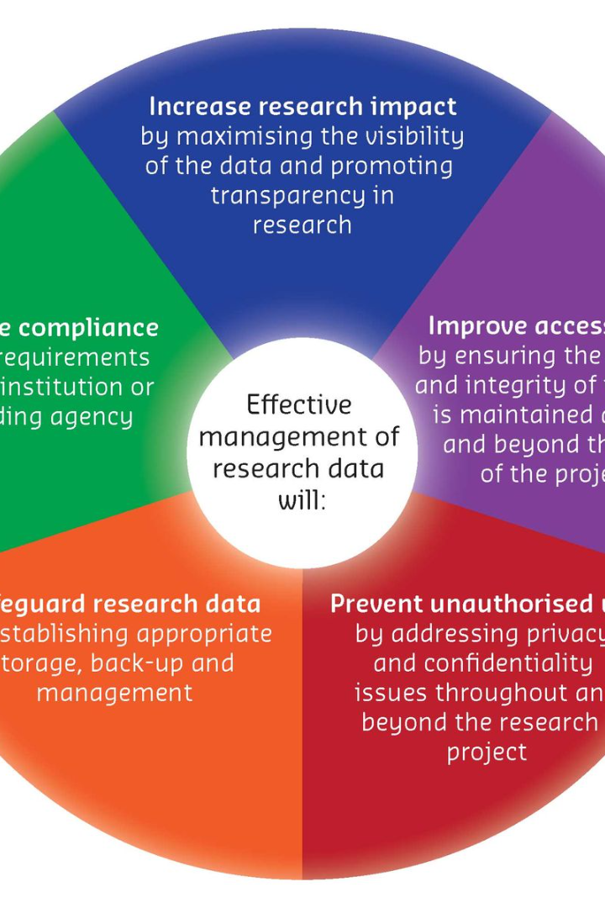

Introducción a la investigación
La presente investigación se centra en el consumo de energía en los centros de cómputo. Se analizarán detalladamente los factores que afectan el amperaje dentro de estos entornos para ofrecer recomendaciones fundamentadas.
FM
by Frank Mireles

Slide 2
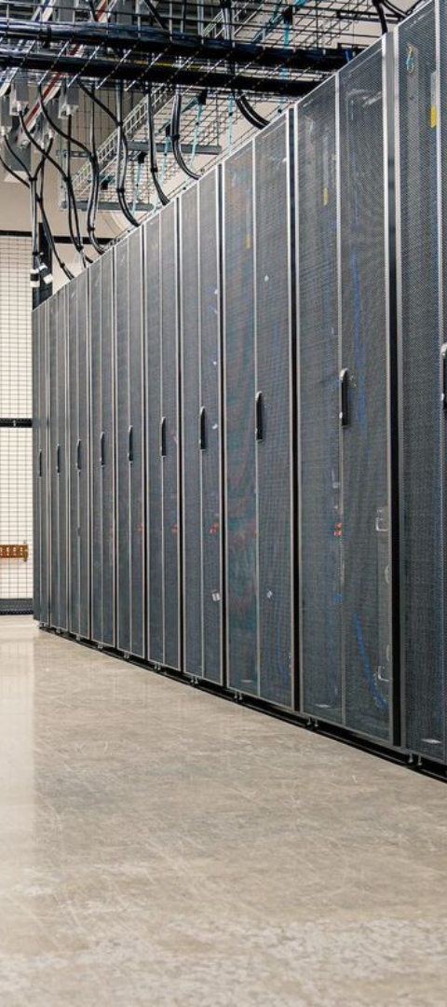
¿Qué es un centro de cómputo?
1
Infraestructura Esencial
2
Seguridad y Redundancia
Los centros de cómputo son instalaciones que albergan servidores, sistemas de almacenamiento y equipos de red necesarios para el procesamiento y almacenamiento de datos.
Estas instalaciones están diseñadas con altos estándares de seguridad física y lógica, además de contar con sistemas de redundancia en caso de fallos.
3
Energía y Refrigeración
Los centros de cómputo demandan grandes cantidades de energía, y requieren sistemas de refrigeración efectivos debido al calor producido por los servidores.

Slide 3
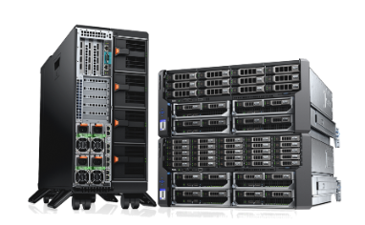
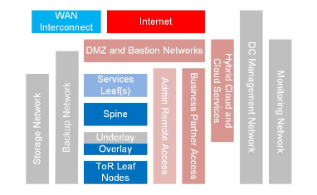
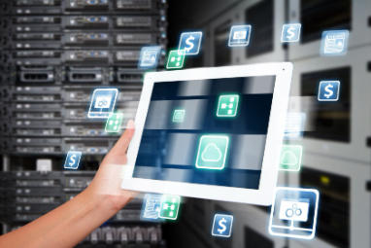
Componentes de un centro de cómputo
Servidores
Redes de Datos
Sistemas de Almacenamiento
Los servidores son la columna vertebral de un centro de datos, proporcionando recursos computacionales, almacenamiento y aplicaciones.
Las redes de datos son vitales para la comunicación y el intercambio de información entre los diferentes componentes del centro de cómputo.
Estos sistemas son fundamentales para almacenar datos críticos y asegurar fácil acceso a ellos cuando sea necesario.

Slide 4
Consumo de energía en un centro de cómputo
120kW
30%
Demanda Energética
Eficiencia Energética
Un centro de cómputo típico puede llegar a consumir alrededor de 120 kilovatios de energía para alimentar sus equipos y sistemas.
Actualmente, la mayoría de los centros de datos mantienen una eficiencia energética del 30% o más a través de prácticas y tecnologías avanzadas.

Slide 5
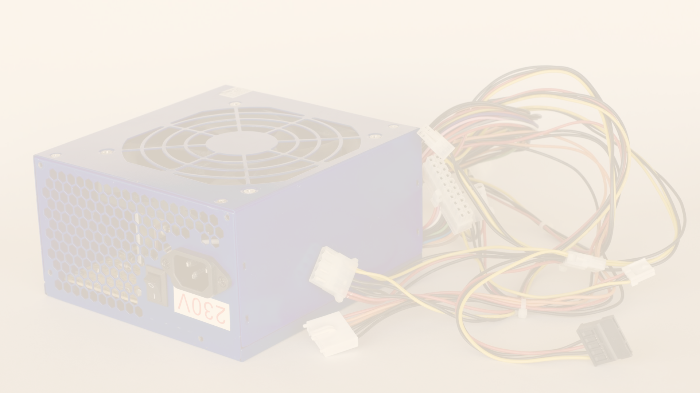
Factores que afectan el amperaje
Cantidad de Equipos
Tipo de Carga
Refrigeración
El número y tipo de equipos conectados al suministro eléctrico directamente influyen en el amperaje requerido por el centro de cómputo.
Las cargas inductivas, como los motores, consumen más corriente en comparación con las cargas resistivas, como las luces y los calentadores.
Los sistemas de refrigeración empleados para mantener una temperatura óptima en el centro de datos también influyen en el amperaje total.

Slide 6
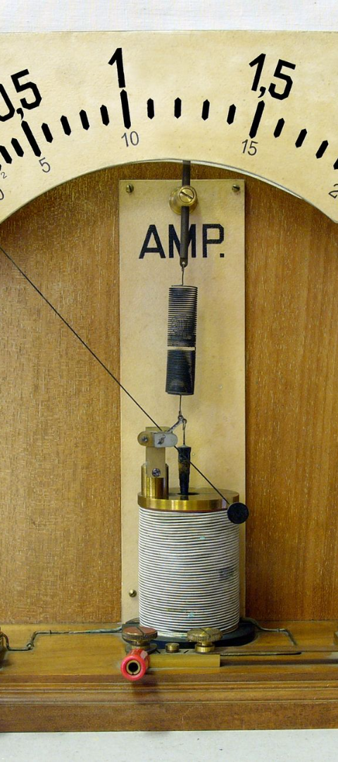


Métodos para medir el amperaje en un centro de cómputo
Equipos de Medición
Se emplean amperímetros y pinzas amperimétricas para medir el amperaje en diferentes puntos del centro de cómputo.
Monitoreo Continuo
Los sistemas de gestión de energía incluyen módulos de monitorización que ofrecen mediciones en tiempo real del amperaje y consumo energético.

Slide 7
Resultados de la investigación
Amperaje Promedio
130A
Eficiencia Energética
36%

Slide 8
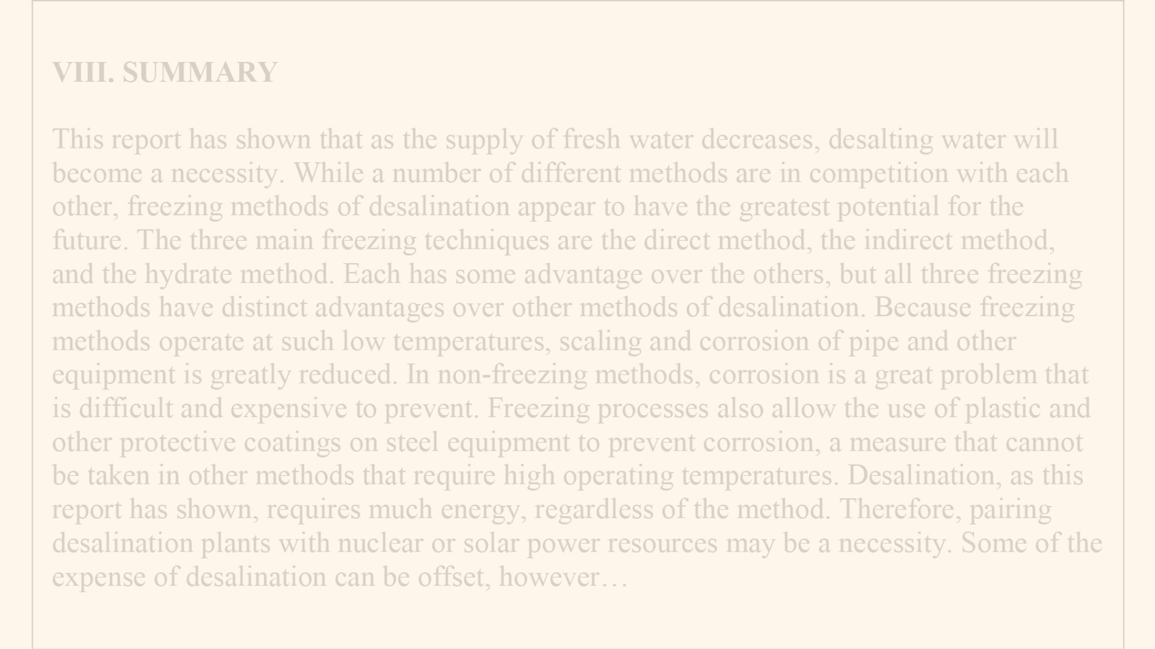
Conclusiones y recomendaciones
1
Análisis en Profundidad
Se recomienda realizar un análisis exhaustivo de los flujos de energía y los patrones de uso de los equipos para identificar oportunidades de optimización.
2
Tecnologías Eficientes
La implementación de tecnologías energéticamente eficientes y la actualización de equipos obsoletos pueden reducir significativamente el amperaje requerido.
3
Monitoreo Continuo
El monitoreo continuo del amperaje y el consumo energético es esencial para identificar desviaciones y tomar medidas correctivas de manera oportuna.

